Slide 1
神的療癒
列王記上 19：1-8

Slide 2
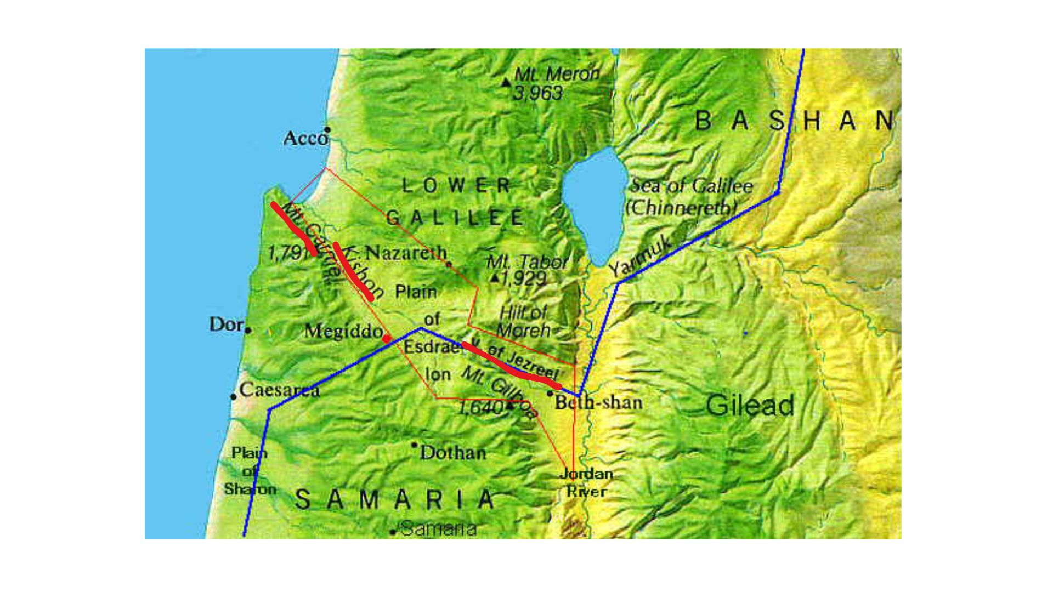

Slide 3
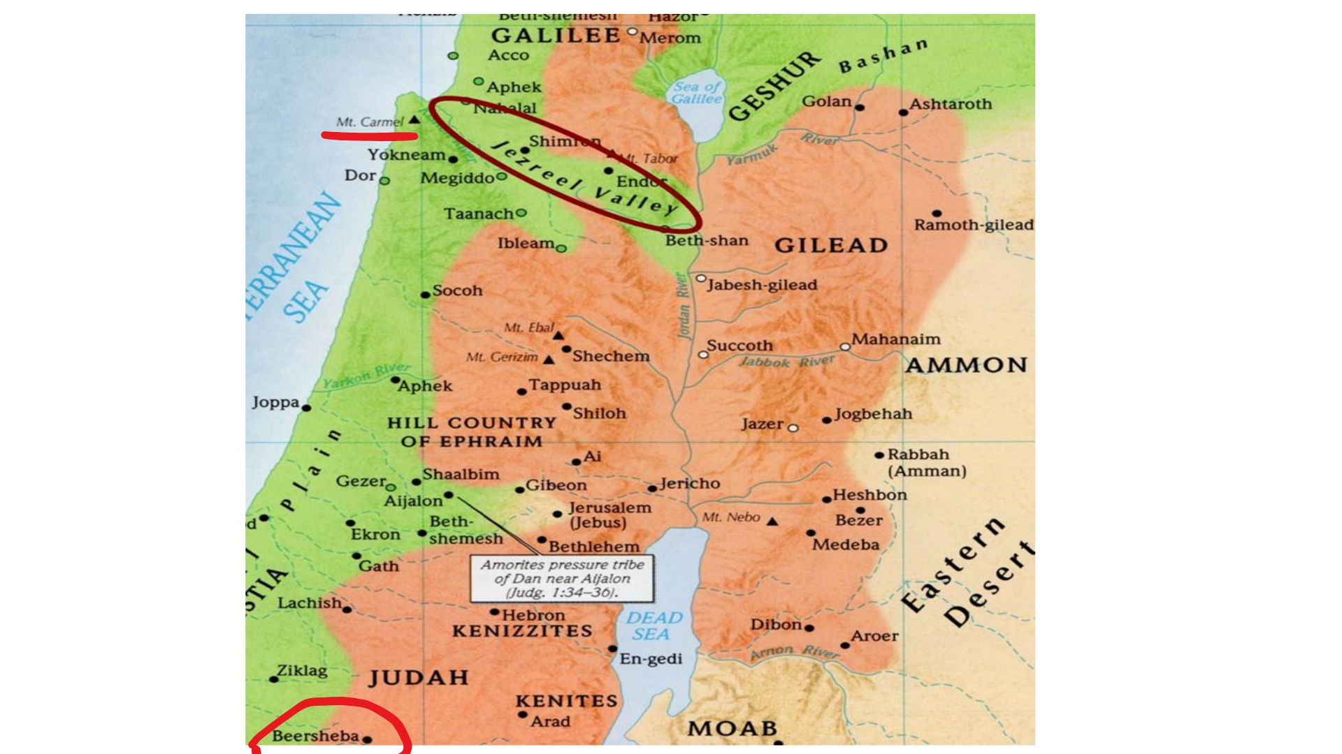

Slide 4
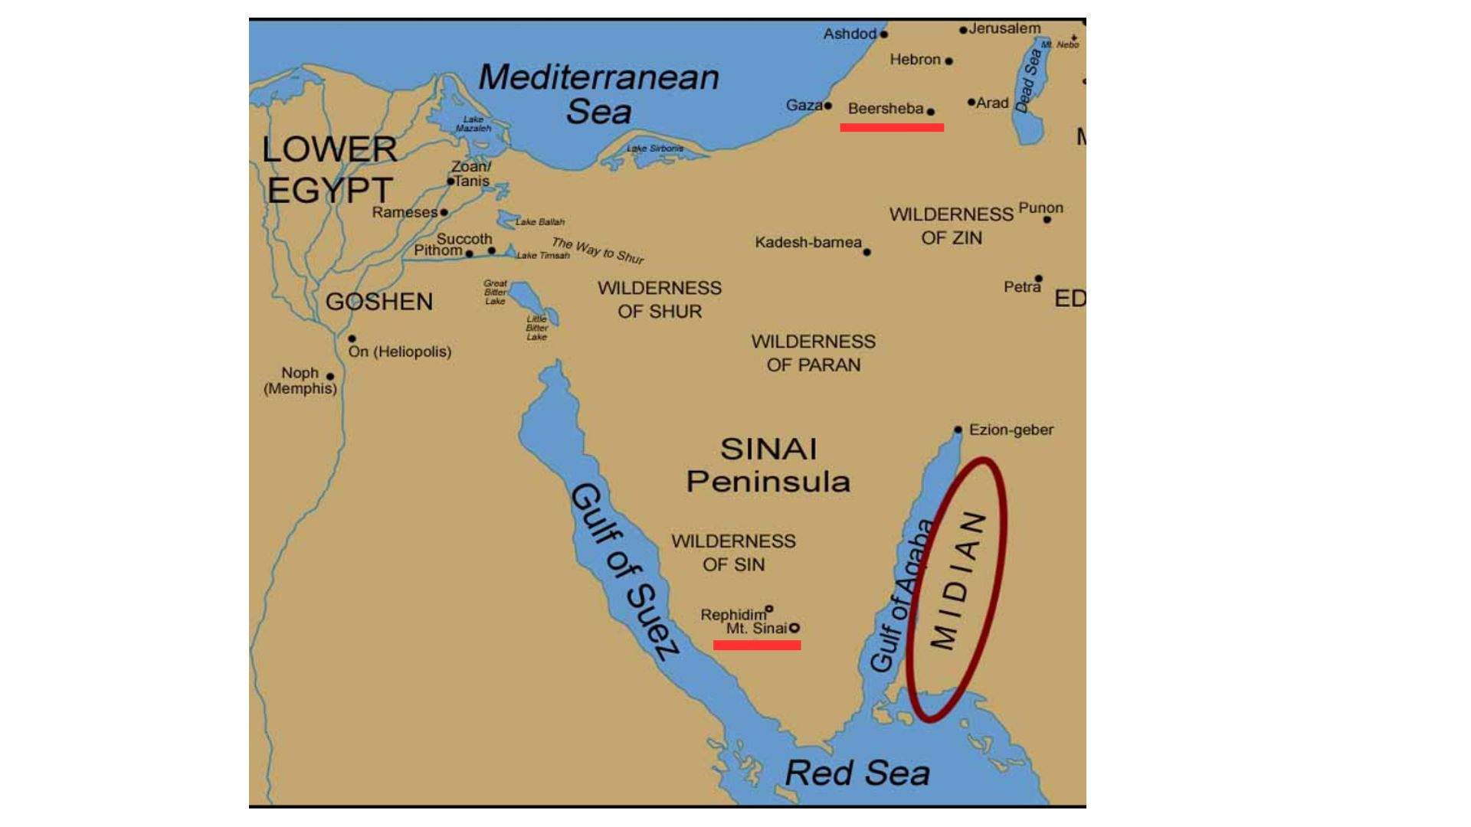

Slide 6
人生高峰永遠是短暫的

Slide 11
孤單
4 自己在曠野走了一天的路程，來到一棵羅騰樹下，坐下來禱告求死，說：「耶和華啊，我受夠了，求你取走我的性命吧，我不比我的祖先強。」
5 他躺在樹下睡著了。有一位天使拍醒他，說 :「起來吃東西吧。」
6 他睜開眼睛，見頭邊有用炭火烤好的餅和一瓶水。他吃喝完畢，又躺下來。
7 耶和華的天使第二次來拍醒他，說：「起來吃東西吧，你還要走很遠的路。」
9 他進了一個山洞，在裡面過夜。

Slide 12
陪伴是最好的療癒
讓他休息、給他吃喝

Slide 14
重建內心的障礙
重建自己的認知
重新的認識上帝

